Slide 1
Qualitätssicherung in ITIL
Vortragende:
Lara Krautmacher
Rene Wiskow
Elena Kirsch
Im Fach IT-Management

Slide 2
Einstieg

Slide 3
Gliederung
Qualität und IT Management
Grundlagen
ITIL
Elemente des Service Lebenszyklus
Rollen im Service Lifecycle
Key Performance Indicators
Qualitätssicherung in ITIL
Qualitätssicherung im ITIL-Prozess
Continuous Service Improvement
Testing
Projekt – Praktische Durchführung
CSI im Planspiel
Testing
Component Test
Release Package Test
Operational Readiness Test
Acceptance Test
Service Validierung
Fazit

Slide 4
Qualität und IT Management I / V
Allgemein:
Qualität - Beschaffenheit oder Eigenschaft einer Sache oder Person
Wirtschaft:
Qualität - Wert oder die Güte einer Sach- oder Dienstleistung aus Sicht des Anwenders/der Anwenderin
ISO 9000:2015
[1], [2]

Slide 5
Qualität und IT Management II / V
Frameworks
Richtlinien
Festlegung Werten, Regeln und Verhaltensweisen
[3]
Notes:
Damit Frameworks die
Verbesserung der Qualität eines Unternehmens und dessen Produkte,
Dienstleistungen und Prozesse unterstützen können, müssen
die Organisationen Richtlinien verfassen, die dieWerte, Regeln und
gewünschten Verhaltensweisen im Unternehmen festlegen
Umsetzung von Qualität in Unternehmen

Slide 6
Qualität und IT Management III / V
Management
IT Management
IT Service Management
ISO/IEC 2000
[3],[4],[5]

Slide 7
Qualität und IT Management - ITSM - IV / V
Reihe von Richtlinien und Praktiken → Implementierung, Bereitstellung + Verwaltung von IT-Services
Fokus:
erklärten Bedürfnissen der Endnutzer*innen und den definierten Zielen des Unternehmens
[5]

Slide 8
Qualität und IT Management – ITSM und ITIL - V / V
Implementierung und Dokumentation → Information Technology
Infrastructure Library (ITIL)
ITIL
Rahmenbedingungen → Services optimal auf die Anforderung aus dem Business abzustimmen + regelmäßig auf die beste Unterstützung der Geschäftsprozesse zu überprüfen
[3],[6]

Slide 9
Grundlagen - ITIL I / II
Grundhaltung: Geschäftsprozessorientierung
Alle betrieblichen Aktivitäten = Kombination einzelner oder verschiedener Prozesse
Erreichen der Grundhaltung
Ziele definieren, an denen sich die Erbringung der IT-Services ausrichtet
Definierten Ziele erreichen
Möglichkeiten IT-Organisation + Anforderungen des Kunden/der Kundin über zu erbringenden Services müssen deckungsgleich
ITIL
Identifizierung des Kundenbedarfs + der entsprechenden Gestaltung des Services
[3],[7]

Slide 10
Grundlagen - ITIL II / II
Allgemeines Framework
Ziel ITIL:
Erfahrungen aus der Welt des IT-Service-Managements aufzuschreiben → generalisieren
Erfahrungen aus anderen Bereichen ergänzen
Services sollen im Rahmen von ITIL optimal auf Anforderungen aus dem Geschäft abgestimmt sein + regelmäßig darauf überprüft
prozessorientiert arbeitet und unabhängig ist von Hierarchien
[3],[7]

Slide 11
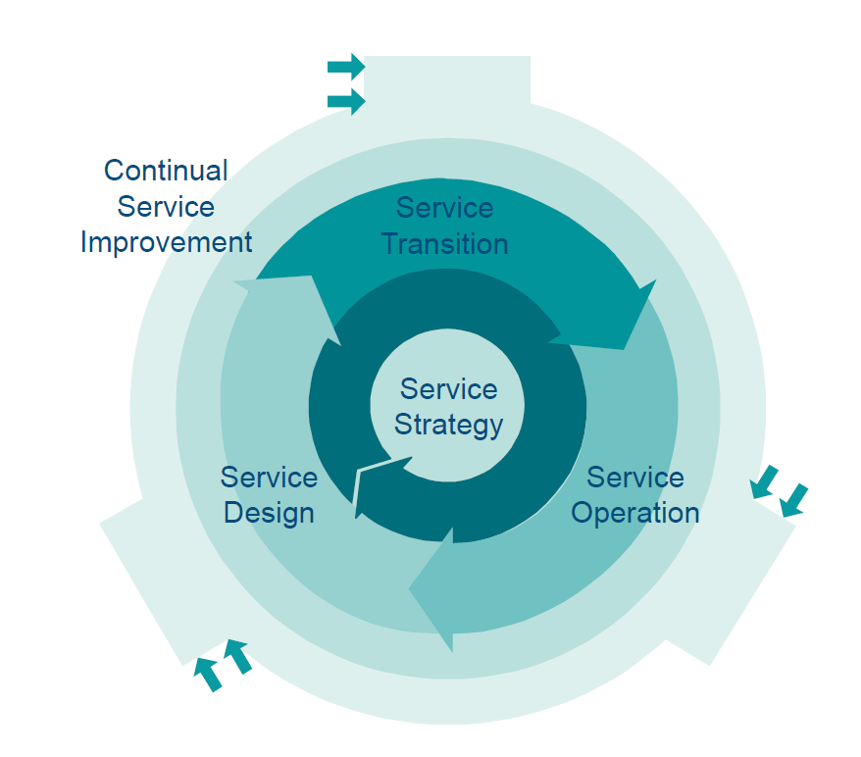
Grundlagen - ITIL - Service Lifecycle – I / II
[3]

Slide 12
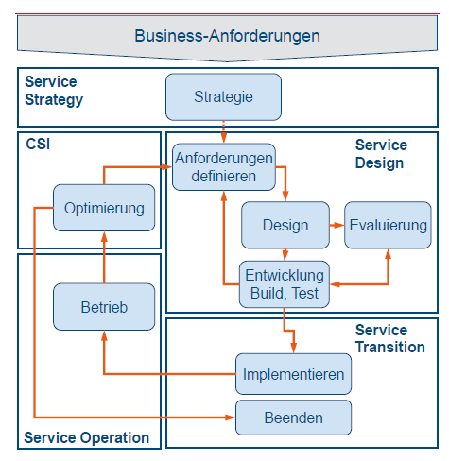
Grundlagen - ITIL - Service Lifecycle – II / II
[3]

Slide 13
Grundlagen - ITIL - Rollen im Service Lifecycle – I / I
Service Owner
Process Owner
Process Manager
Process Practitioner
[3]

Slide 14
Grundlagen - ITIL - Key Performance Indicators – I / I
Leistungskennzahlen | Definition
Anzahl geplanter neuer Services | Anzahl neu entwickelter Services, die aufgrund eines strategischen Reviews initiiert worden sind
Anzahl von Neukunden | Anzahl neu gewonnener Kunden
Anzahl von Kundenbeschwerden | Anzahl der eingegangenen Kundenbeschwerden
Einhaltung Projektressourcen | Anteil der Kosten, der die geplanten Projektkosten überschreitet
[3]

Slide 15
Quellen
[1] https://www.duden.de/rechtschreibung/Qualitaet, Zugriff: 12.06.2021
[2] http://wirtschaftslexikon24.com/d/qualitaet/qualitaet.htm, Zugriff: 12.06.2021
[3] Martin Beims and Michael Ziegenbein. 2015. IT-Service-Management in der Praxis mit ITIL: Der Einsatz von ITIL Edition 2011, ISO/IEC 20000:2011, COBIT 5 und PRINCE2 (4., überarbeitete und erweiterte auflage ed.). Hanser, München.
[4] https://www.iso.org/standard/51986.html, Zugriff: 31.05.2021
[5] https://www.ibm.com/cloud/learn/it-service-managementtoc-what-is-it-CCWD9gs4, Zugriff: 31.05.2021
[6] Karl-Michael Gauch. 22.03.2021. IT-Management: Einführung
[7] Karl-Michael Gauch. 24.03.2021. IT-Management: Introduction to ITIL.

